Slide 1

CVMI LAB - 201921725 안성현
Detectron을 이용한 객체 검출 실습
<2021/12/31>

Slide 2
목 차
소개
Crawling
Detectron
질문 사항

Slide 3

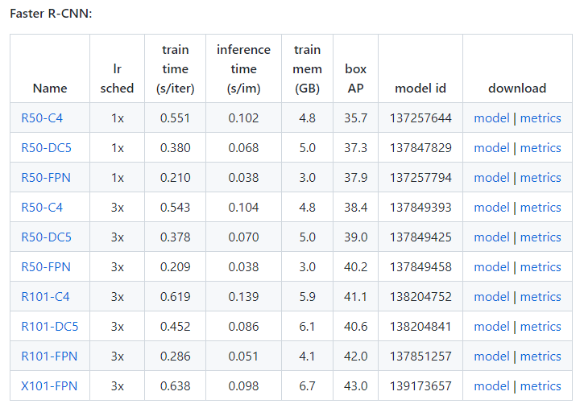
소개
ㆍDetectron
ㆍpytorch 기반 object detection과 sementic segemanation을 위한 training/inference 플랫폼
ㆍ FAIR(Facebook Artificial Intelligence Research)에서 개발
Model zoo는 FAIR에서 학습한 모델들이 관리되는 폴더
(->)
Pre-trained된 모델을 이용해서 전이학습이 간편함
https://github.com/facebookresearch/detectron2/blob/main/MODEL_ZOO.md

Slide 4
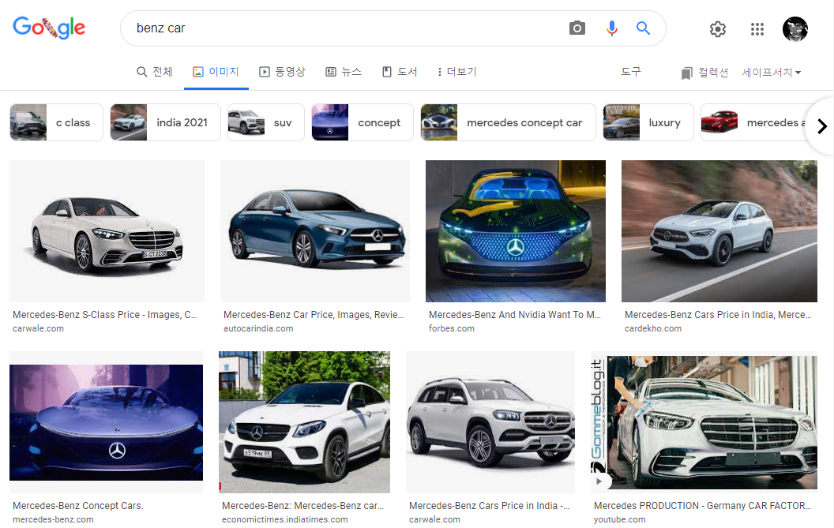
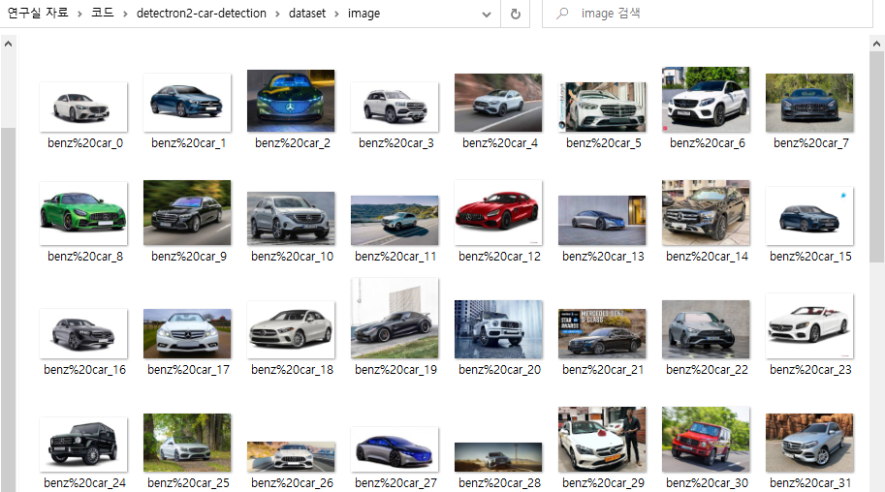
Crawling
ㆍ웹 페이지에서 데이터를 추출
ㆍGoogle Image에서 영상 데이터를 추출
ㆍ 영상은 학습 및 테스트에 사용함
(->)

Slide 5
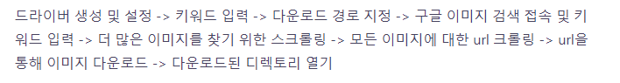
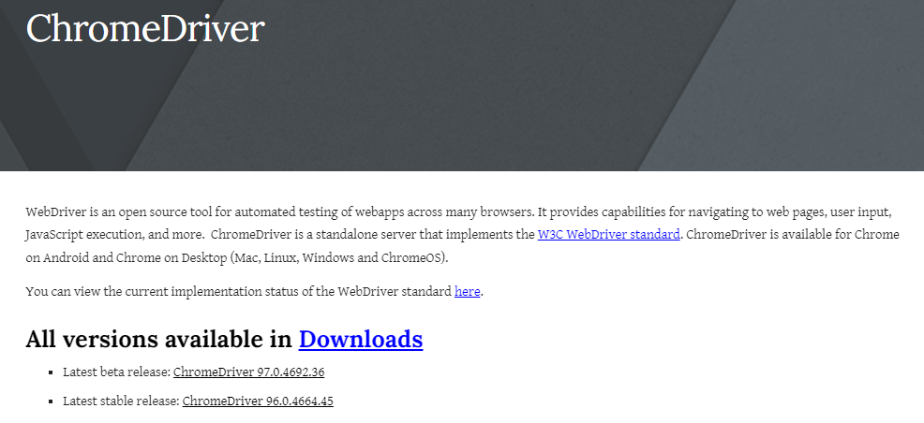

Crawling
ㆍ프로그램 진행 과정
ㆍPython Selenium / Web Driver을 이용한 웹 크롤링
웹 드라이버: 웹을 자동으로 제어하고 크롤링도 할 수 있는 시스템 (Selenium으로 웹 드라이버를 제어)
https://sites.google.com/chromium.org/driver/

Slide 6
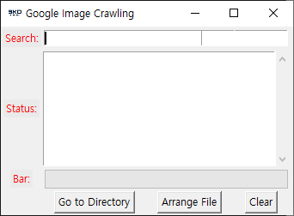
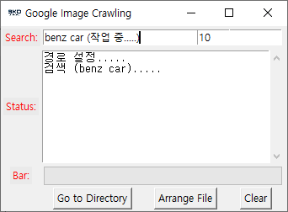
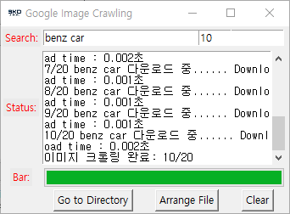
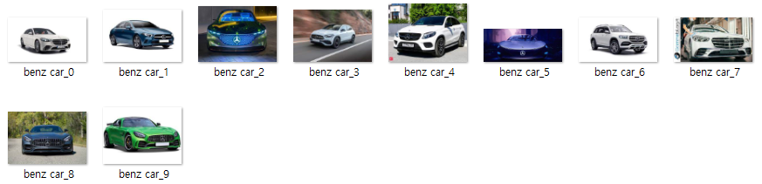
Crawling
ㆍ크롤링 프로그램 개발 (I)
(->)
(->)

Slide 7
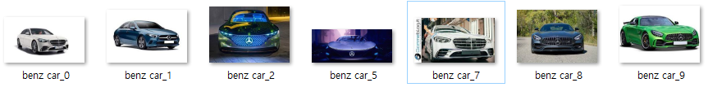
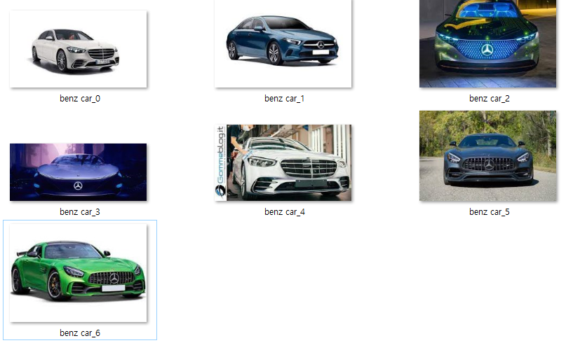
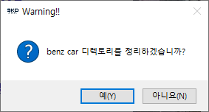
Crawling
ㆍ크롤링 프로그램 개발 (II)
If) 세단(Sedan)만 학습하고 싶어서 SUV 영상(3,4,6)을 삭제
(->)
(->)

Slide 8
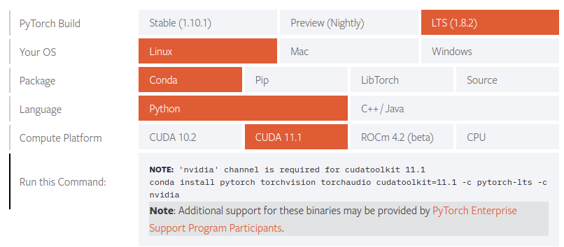
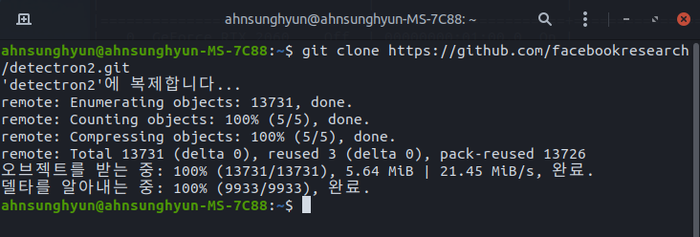
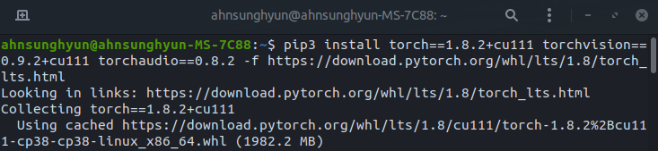

Detectron
ㆍDetectron Package
(->)
Pytorch를 우선 설치
Git clone – pip install을 통해 detectron2 설치
-> Detectron Library import

Slide 9
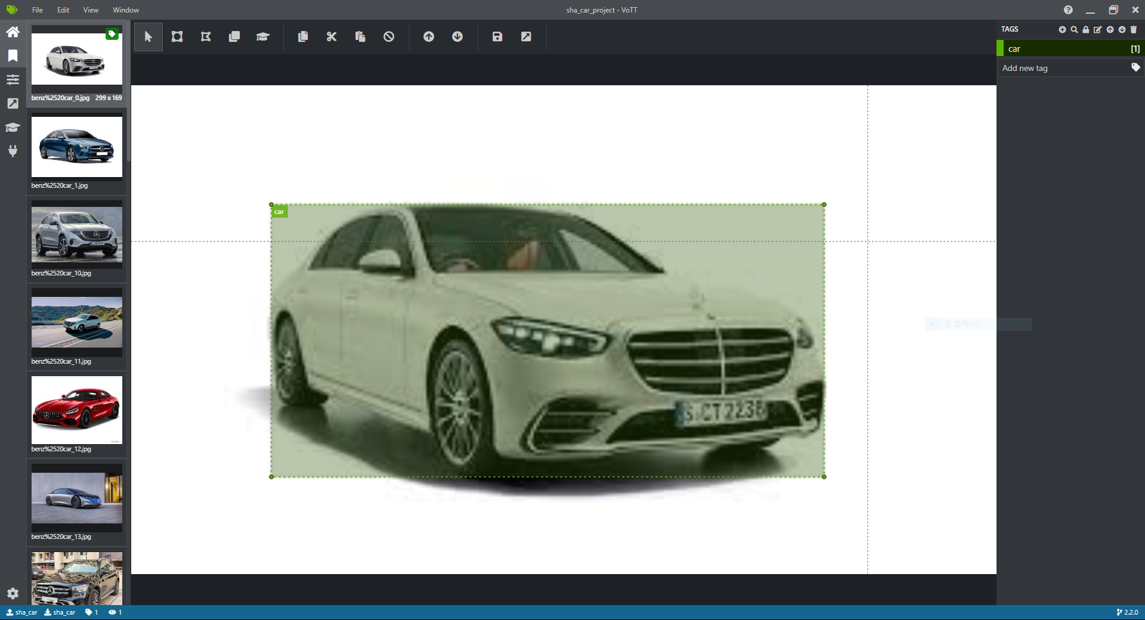
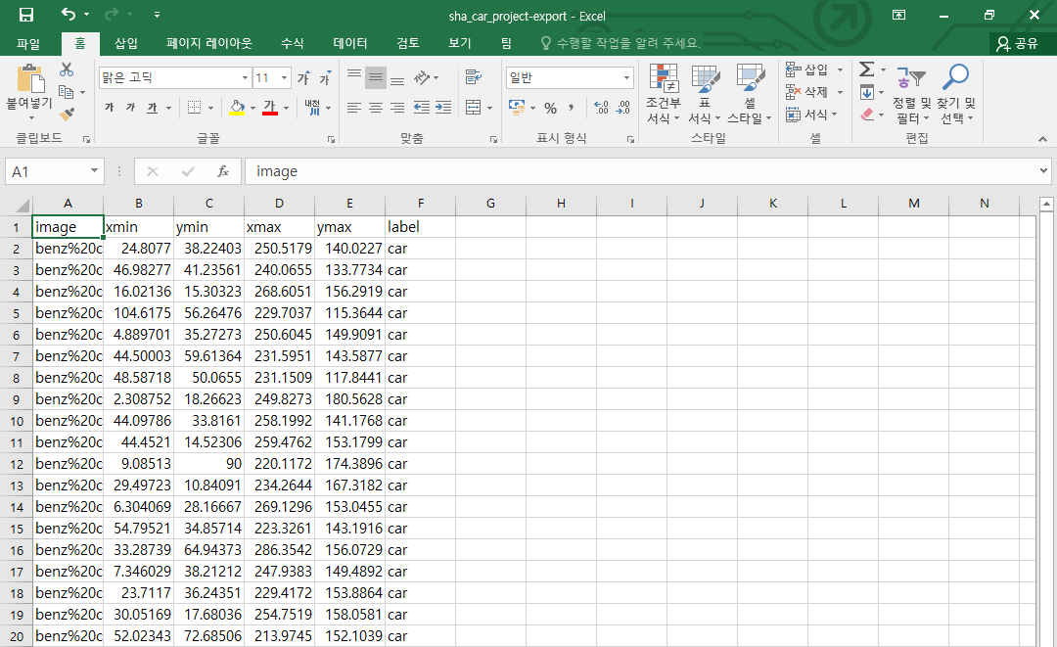
Detectron
ㆍVOTT CSV 파일 제작
ㆍ학습에 필요한 라벨링 작업(VOTT) -> CSV로 저장
(->)
크롤링한 100개의 이미지 라벨링 (->) VOTT CSV로 저장
행마다 [ Image File 이름, Bounding Box의 xmin,ymin,xmax,ymax,label ]이 저장됨

Slide 10


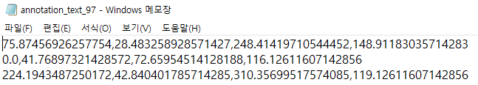
Detectron
ㆍannotation.txt 파일들 제작
ㆍCSV -> dataset/annotation/*.txt
(->)
Annotation은 ‘영상에 있는 사물/사람의 segmentation mask와 box 영역, 카테고리 등의 정보’를 의미함
Detection이고 Category가 한 개이므로 (box영역)만 저장했음

Slide 11
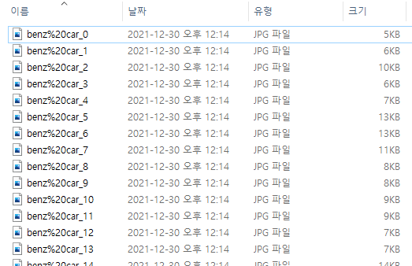
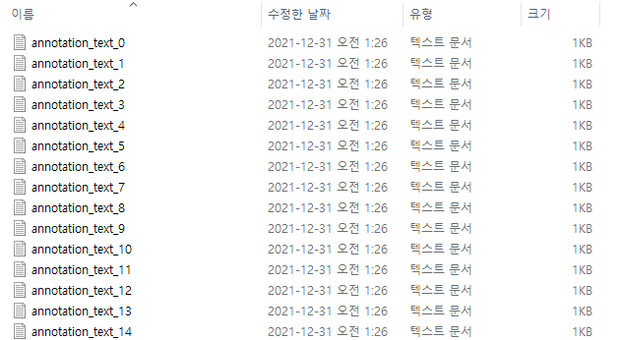
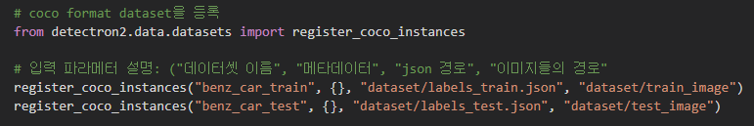
Detectron
ㆍ COCO Dataset 제작
ㆍdataset/image/.jpg, dataset/annotation/.txt -> COCO Json
(->)
Detectron2에서 제공하는 Pre-trained모델을 사용하려면 Data set을 COCO Json으로 만들어야 함
COCO Json을 만들었으면 등록 후 사용이 가능

Slide 12
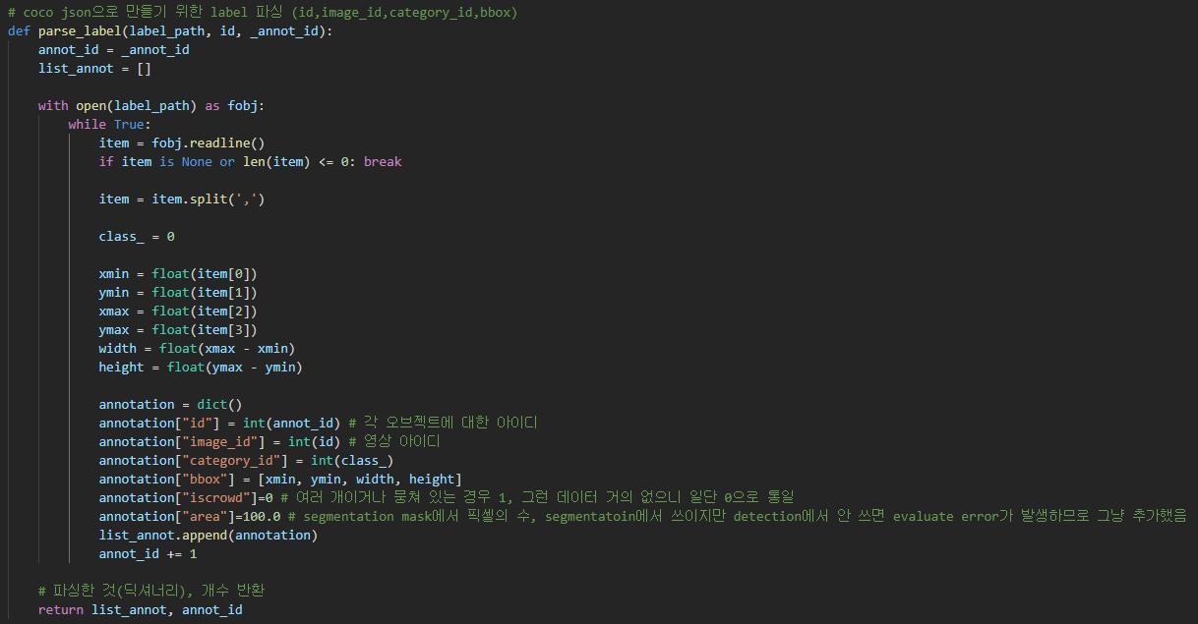
Detectron
ㆍ COCO Dataset 제작 함수 (1)
ㆍdataset/annotation/.txt -> 파싱 (id, image_id, category_id, bbox)

Slide 13
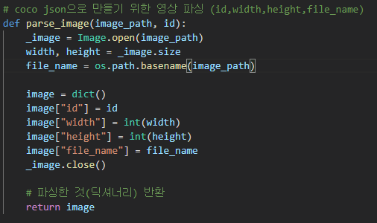
Detectron
ㆍ COCO Dataset 제작 함수 (2)
ㆍ dataset/image/.jpg -> 파싱 (id, width, height, file_name)

Slide 14
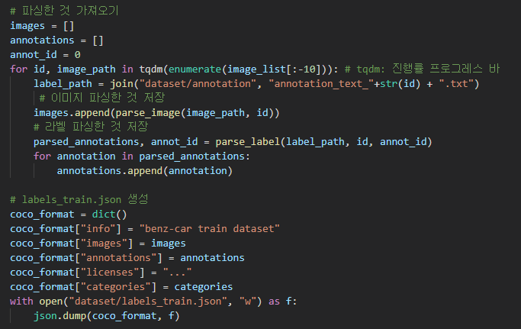
Detectron
ㆍ COCO Dataset 제작 함수 사용
ㆍ 파싱한 결과물 -> train/test 분할 -> COCO Dataset을 각각 만듬

Slide 15
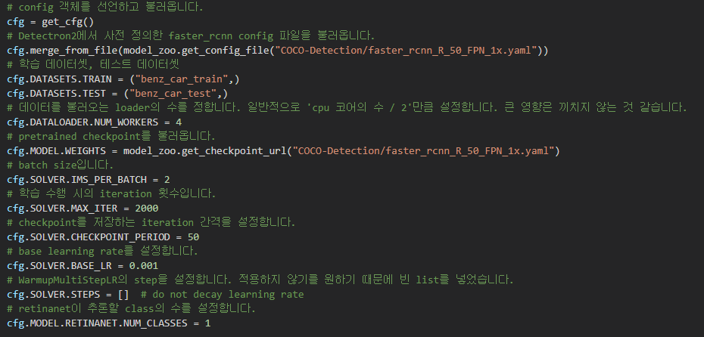
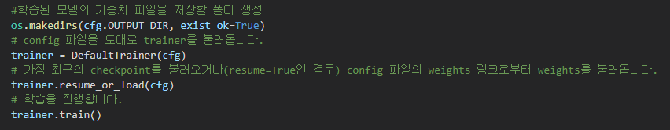
Detectron
ㆍ 학습 (Training)
ㆍ config객체로 학습에 대한 모든 정보를 생성하고 학습을 진행함 (checkpoint를 저장하면서 학습이 진행됨)

Slide 16
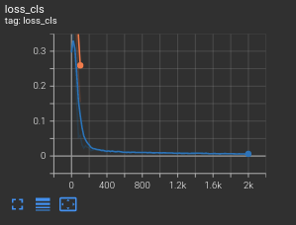
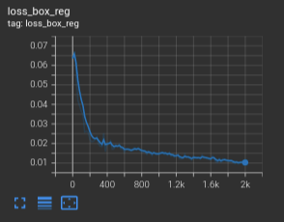
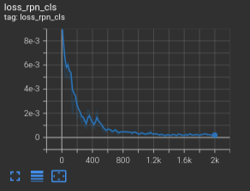
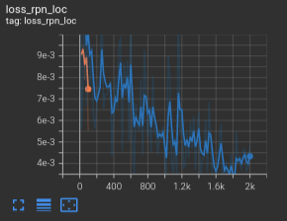

Detectron
ㆍ 학습 (Training)
ㆍ tensorboard를 이용해서 시각화된 학습 곡선을 확인할 수 있음
L_{cls}는 classification에서 발생하는 손실
L_{loc}는 localization에서 발생하는 손실
Rpn에 관한 손실함수도 확인이 가능함
(box에 객체가 있는지, 해당 점이 object와 가까운지 등 확인)

Slide 17
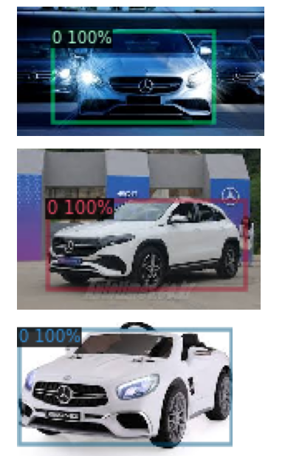
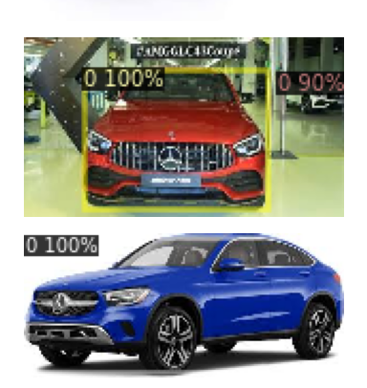
Detectron
ㆍ 인퍼런스 (Inference)
ㆍ Defaultpredictor을 이용해서 테스트 데이터에 대해 인퍼런스를 진행함 (threshold=0.7)

Slide 18
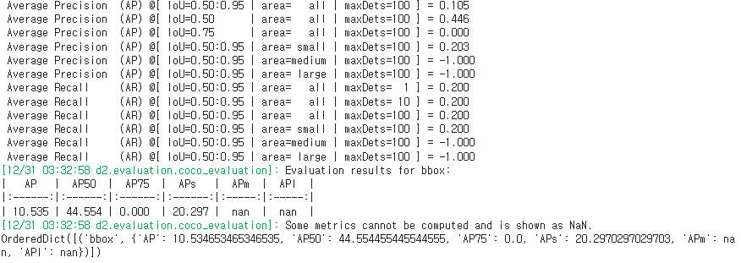
Detectron
ㆍ 평가 (Evaulation)
ㆍCOCOEvaluator을 이용해서 여러 Task에 대해 AP(Average Precision)을 측정할 수 있음

Slide 19
질문사항
ㆍ Category가 두 개 이상인 경우, 전처리는 어떤 방식으로 하는지 잘 모르겠습니다.
(annotation/*.txt 제작, coco json 제작 문제)
ㆍ참고자료
ㆍDetectron 공식 페이지
ㆍDetectron COLAB 강의 페이지
ㆍCVMI 구정수 선배님 milk-cow 코드

Slide 20
CVMI LAB - 201921725 안성현
감사합니다
<2021/12/31>

